Slide 1
1/14
차량 IOT 시스템 고도화를 통한
셔틀버스 도착 예정시간 서비스
Team 2조
2013105029 김태진
2014105071 이영관
2014105099 태형만

Slide 2
2/14
Index
01
팀원 소개
02
프로젝트 소개
03
프로젝트 구성도
04
프로젝트 진행계획
05
Q&A

Slide 3



3/14
팀원소개
Team leader
Back-end
Datebase
Data Model
Visualization
Front-end

Slide 4


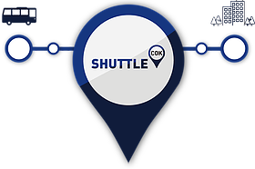

4/14
프로젝트 소개
참여 기업
㈜ 씨엘
셔틀버스 통합관리 IoT 솔루션
셔틀버스 공유 플랫폼
IoT 솔루션을 이용한 그 밖의 응용사례
기업형 셔틀 서비스
공유형 셔틀버스 서비스
전세버스 임대 서비스

Slide 5
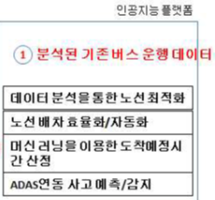
5/14
프로젝트 소개
과제

Slide 6






6/14
프로젝트 소개
도착 예정 시간 서비스
셔틀버스도
시내버스처럼 언제 오는 지 알 수 있다면?
폭우, 강설 등 으로 인한 정체 상황
요일에 따른 교통 상황
시간대에 따른 교통 상황
유고정보에 따른 도로 통제 상황

Slide 7
7/14
프로젝트 구성도
도착 예정 시간 서비스

Slide 8

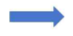


8/14
프로젝트 구성도
도착 예정 시간 서비스

Slide 9
9/14
프로젝트 진행계획
개발 계획
Machine Learning을 통한 Data Model 생성

Slide 10
10/14
프로젝트 진행계획
개발 계획
Data Model을 통한 버스 도착 시간 예측

Slide 11
11/14
프로젝트 진행계획
개발 계획
예측 결과를 웹 브라우저를 통하여 시각화

Slide 12




12/14
프로젝트 진행계획
Todo
최소 주 1회 팀 미팅
각자개발 내용 공유 및 피드백
회의록 작성
최소 월 1회 기업 미팅
개발 상황 보고 및 피드백
업체의 요구사항 적극 반영
Github 업로드
github를 이용한 버전 관리
개발 SW 공개
학술대회 참가
대학생 논문 경진대회

Slide 13
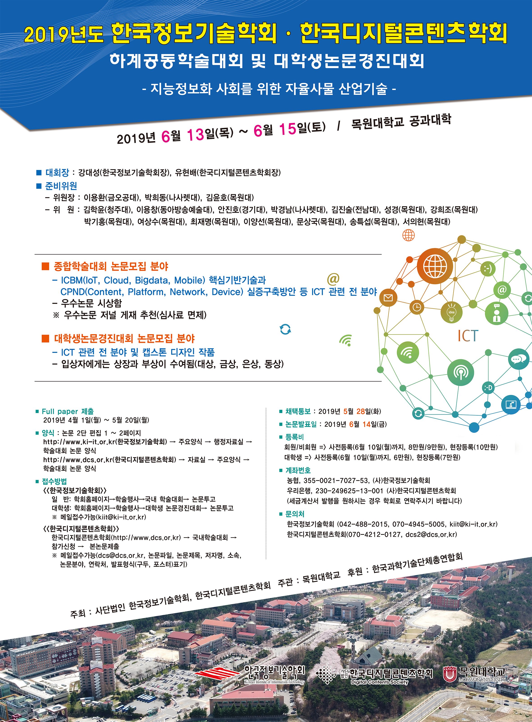
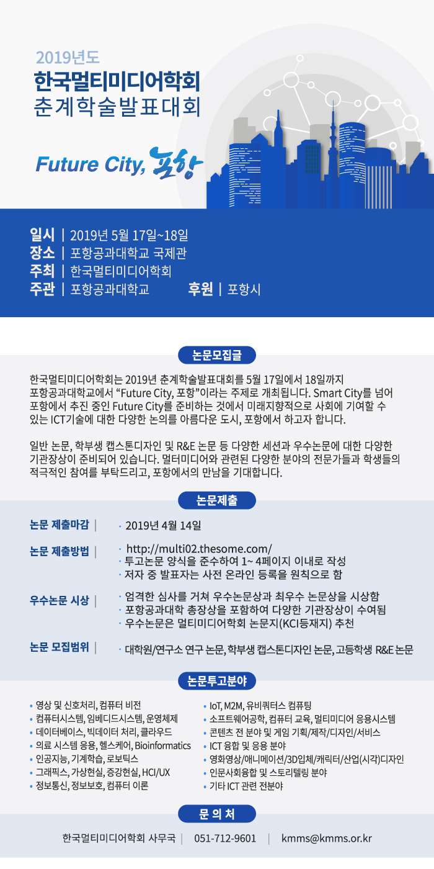
13/14
프로젝트 진행계획
논문 일정
한국멀티미디어학회
논문 제출 :
4월 14일
사전 등록 기간 :
4월 22일 ~ 5월 7일
학회 발표 :
5월 17일 ~ 18일
한국정보기술학회
논문 제출 :
5월 20일
결과 발표 :
5월 28일
학회 발표 :
6월 13일 ~ 15일

Slide 14
14/14
Thank you
Q&A
Team 2조

